Slide 1
Svenska och internationella samarbeten kring openEHR, arketyper, översättning etc.
Introduktion om openEHR – Erik Sundvall, informationsarkitekt, RÖ
Översättning av arketyper till svenska – Åsa Skagerhult, informatiker, RÖ
Korta frågor om introduktion + översättning
Leverantörer med openEHR-lösningar här - Cambio, CGI, DIPS, Tieto, (Marand)
Frågor och diskussion (i mån av tid)

Slide 2
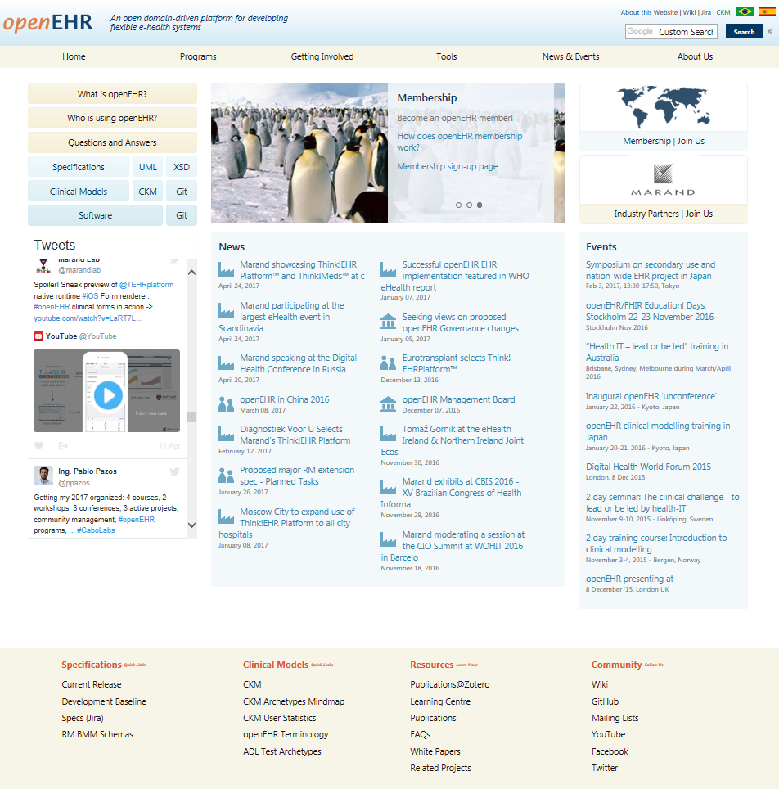
Mer om openEHR, arketyper m.m.
http://www.openehr.org
5 minuter på norsk: https://youtu.be/JW8pBJvdsHQ
Kliniskt fokus: YouTube-spellistan från utbildningsdagen ”A clinical challenge: Lead or be led by health IT” https://www.youtube.com/playlist?list=PLHFGvRPKSumvhCrMbDrAWi2Kc0MrTHi9M
Tekniskt fokus: Läs openEHR Architecture Overview http://openehr.org/releases/BASE/latest/architecture_overview.html
Ovanstående länkar finns på openEHR-wikisidan ”Swedish Archetypes and Templates” https://openehr.atlassian.net/wiki/x/2HBpBQ
https://openehr.atlassian.net/wiki/display/healthmod/Swedish+Archetypes+and+Templates

Slide 3
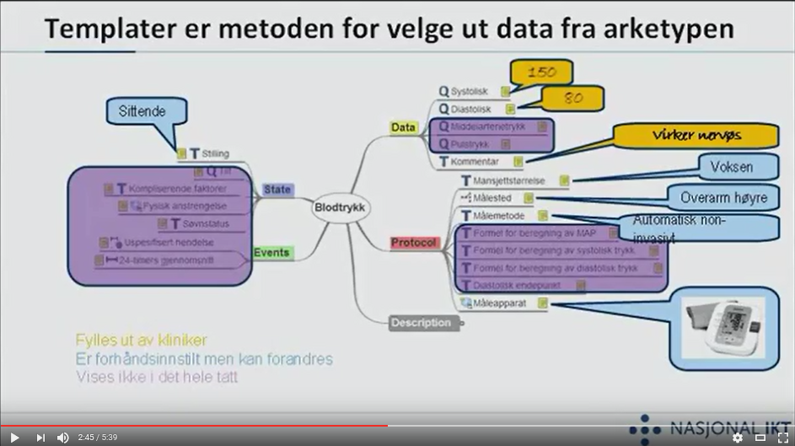
Mer om openEHR, arketyper m.m.
http://www.openehr.org
5 minuter på norsk: https://youtu.be/JW8pBJvdsHQ
Kliniskt fokus: YouTube-spellistan från utbildningsdagen ”A clinical challenge: Lead or be led by health IT” https://www.youtube.com/playlist?list=PLHFGvRPKSumvhCrMbDrAWi2Kc0MrTHi9M
Tekniskt fokus: Läs openEHR Architecture Overview http://openehr.org/releases/BASE/latest/architecture_overview.html
Ovanstående länkar finns på openEHR-wikisidan ”Swedish Archetypes and Templates” https://openehr.atlassian.net/wiki/x/2HBpBQ
https://openehr.atlassian.net/wiki/display/healthmod/Swedish+Archetypes+and+Templates

Slide 4
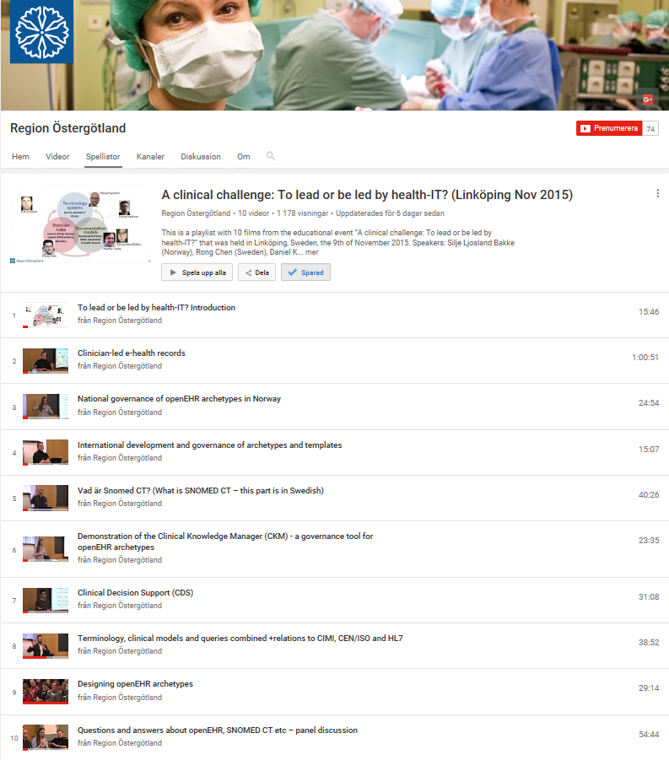
Mer om openEHR, arketyper m.m.
http://www.openehr.org
5 minuter på norsk: https://youtu.be/JW8pBJvdsHQ
Kliniskt fokus: YouTube-spellistan från utbildningsdagen ”A clinical challenge: Lead or be led by health IT” https://www.youtube.com/playlist?list=PLHFGvRPKSumvhCrMbDrAWi2Kc0MrTHi9M
Tekniskt fokus: Läs openEHR Architecture Overview http://openehr.org/releases/BASE/latest/architecture_overview.html
Ovanstående länkar finns på openEHR-wikisidan ”Swedish Archetypes and Templates” https://openehr.atlassian.net/wiki/x/2HBpBQ
https://openehr.atlassian.net/wiki/display/healthmod/Swedish+Archetypes+and+Templates

Slide 5
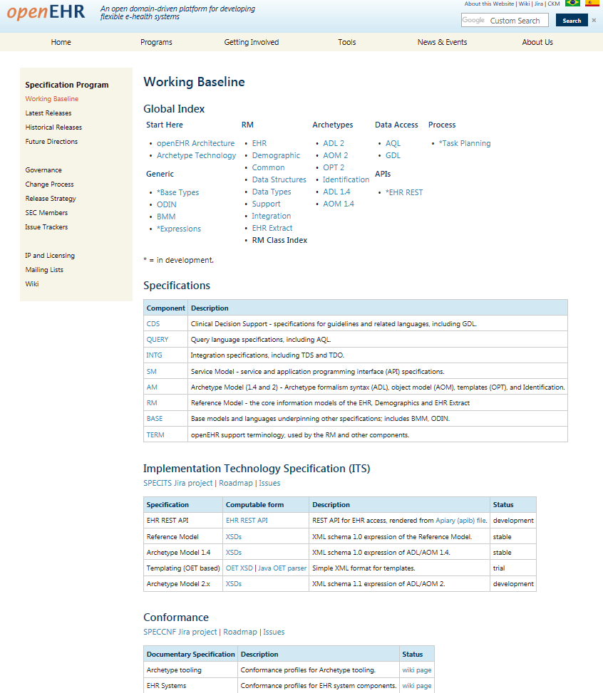
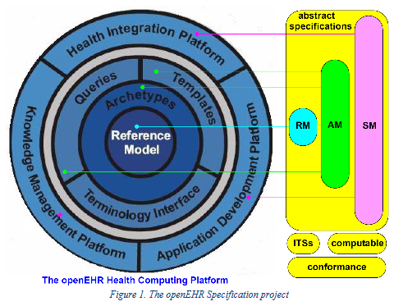
Mer om openEHR, arketyper m.m.
http://www.openehr.org
5 minuter på norsk: https://youtu.be/JW8pBJvdsHQ
Kliniskt fokus: YouTube-spellistan från utbildningsdagen ”A clinical challenge: Lead or be led by health IT” https://www.youtube.com/playlist?list=PLHFGvRPKSumvhCrMbDrAWi2Kc0MrTHi9M
Tekniskt fokus: Läs openEHR Architecture Overview http://openehr.org/releases/BASE/latest/architecture_overview.html
Ovanstående länkar finns på openEHR-wikisidan ”Swedish Archetypes and Templates” https://openehr.atlassian.net/wiki/x/2HBpBQ
https://openehr.atlassian.net/wiki/display/healthmod/Swedish+Archetypes+and+Templates

Slide 6
Mer om openEHR, arketyper m.m.
http://www.openehr.org
5 minuter på norsk: https://youtu.be/JW8pBJvdsHQ
Kliniskt fokus: YouTube-spellistan från utbildningsdagen ”A clinical challenge: Lead or be led by health IT” https://www.youtube.com/playlist?list=PLHFGvRPKSumvhCrMbDrAWi2Kc0MrTHi9M
Tekniskt fokus: Läs openEHR Architecture Overview http://openehr.org/releases/BASE/latest/architecture_overview.html
Ovanstående länkar finns på openEHR-wikisidan ”Swedish Archetypes and Templates” https://openehr.atlassian.net/wiki/x/2HBpBQ
https://openehr.atlassian.net/wiki/display/healthmod/Swedish+Archetypes+and+Templates
https://openehr.atlassian.net/wiki/x/2HBpBQ

